Slide 1
EfwからBootstrap利用の紹介
V0.1
エスコ・ジャパン株式会社
2021.09.16
Notes:
0

Slide 2
１，Bootstrap とは
世界で一番人気のあるフロントエンドライブラリ Bootstrap を使って、モバイルファーストなレスポンシブウェブを素早くデザイン・カスタマイズできます。Sass変数と mixin、レスポンシブグリッドシステム、豊富なコンポーネント、強力な JavaScript プラグインを備えています。 ※from: https://getbootstrap.jp/
上記の説明はなかなかわかりづらいですね。キーワードをリストします。
フロントエンド Front End
モバイルファースト Mobile First
レスポンシブウェブ Responsive Web
Sass変数 Sass Variable
Mixin Mixin
グリッドシステム Grid System
コンポーネント Component
JavaScript プラグイン JavaScript Plugin
1
Notes:
1

Slide 3

２，フロントエンド とは
フロントエンドとは、WebサービスやWebアプリケーションで直接ユーザーの目に触れる部分のことです。WebサイトやWebアプリケーションなどでユーザーが文字を入力したり、ボタンをクリックしたりする部分や、バックエンドのソフトウエアと直接やり取りをする部分のことを指します。クライアントサイドとも呼ばれ、Webブラウザ側でプログラムを実行しています。
フロントエンドの開発で利用する言語は主に、HTMLやCSS、JavaScriptです。
※from: https://www.webstaff.jp/guide/trend/フロントエンドとバックエンドとは
右の図は関連用語。
2
Notes:
2

Slide 4
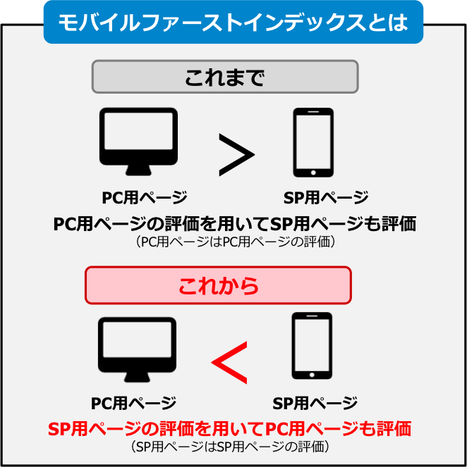
３，モバイルファースト とは
スマートフォンはパソコンと比較して画面が小さく、Webサイトの視認性に十分注意しなければなりません。テキストのサイズや行間のとり方など、PCの場合と同じように考えてしまうと、スマートフォンではとても見づらいサイトになってしまう可能性があります。
モバイルファーストという考え方は、必ずしもスマートフォン向けWebサイトのみを作ったり、先に公開したりすることではありません。ユーザーの利用状況などの情報を元にWebサイトを設計し、スマートフォンでもストレス
なく利用できるデザインにすることです。
「スマートフォン向けサイトを優先的に制作・公開
する」という意味で、モバイルファーストという言葉が
使われることもありますが、PCユーザーをないが
しろにするという意味ではありません。
※from: https://online.dhw.co.jp/kuritama/
what-is-mobile-first/
3
Notes:
3

Slide 5
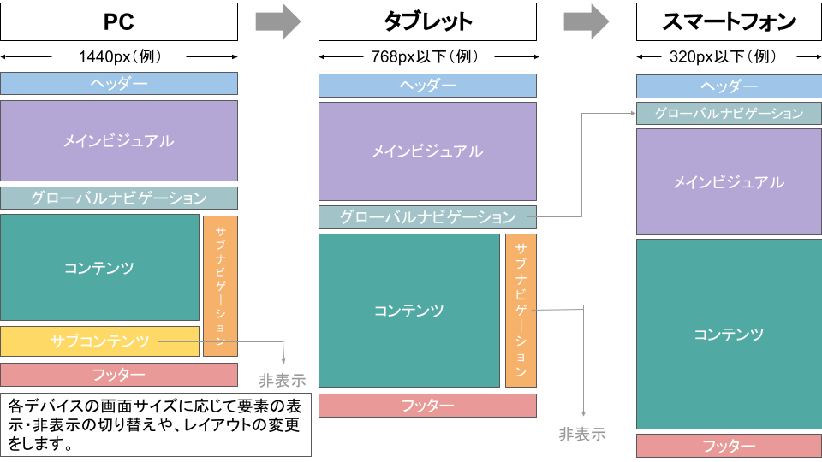
４，レスポンシブウェブ とは
できればコストをかけPCとスマホを別々のデザインで制作するのが、利用者には理想的です。ただこれではWebサイトの制作者にとって、Webサイト更新時のコストが2倍になり、運用を継続するのは難しくなりがちです。
そういった場合に、レスポンシブの考え方が役立ちます。PCなのかスマホなのか、Webサイトを利用する機器によってディスプレイの大きさが変わるため、どんな画面サイズでもわかりやすい画面表示が必要です。このように効率的に「切り替え」をする考え方や具体時な手法を、レスポンシブWebデザインといいます。
※from: https://www.kagoya.jp/
howto/it-glossary/web/responsive/
4
Notes:
4

Slide 6
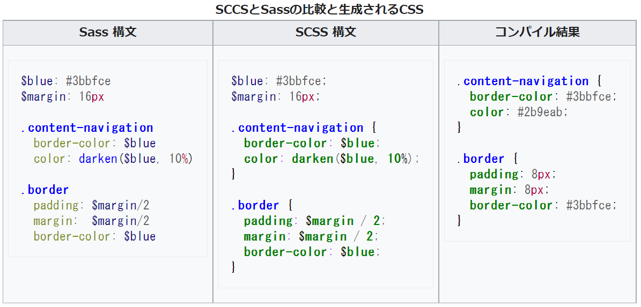
５，sass変数 とは
説明は難しいですから、sass,scss,cssの比較図をみてください。
※from: https://ja.wikipedia.org/wiki/Sass
Sassを試してみたいなら、こちらへ
https://morderblog.com/sass-vscode-compile/
関連知識として「css変数」の仕組みがあります。
https://drafts.csswg.org/css-variables/
5
Notes:
5

Slide 7
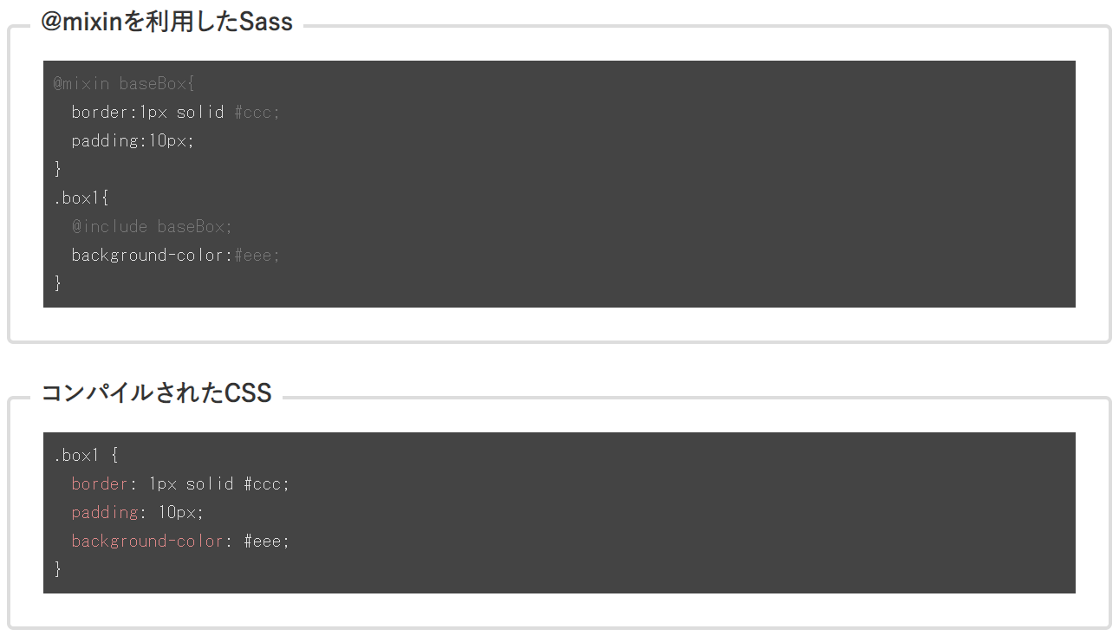
６，@mixin（ミックスイン）とは
@mixin（ミックスイン）とは、CSSのスタイルを定義しておいて、別の場所でそのスタイルを使い回せる機能。また、引数が使えるのも大きな特徴と言える。
※from: https://stand-4u.com/css/sass/mixin.html
6
Notes:
6

Slide 8
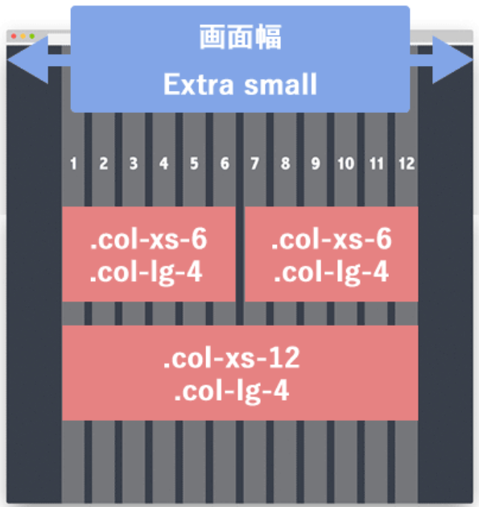
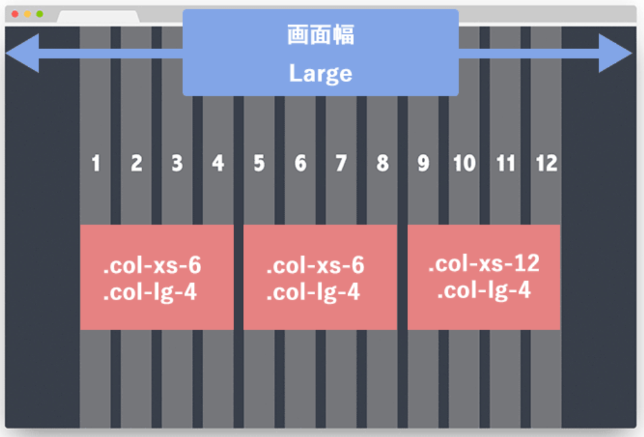
７，グリッドシステム とは
サイトの横幅を均等に分けるガイドラインを「グリッド」と呼びます。Bootstrapでは12本のグリッドが存在します。グリッドに沿って表示物を配置しておけば、パソコンやスマホなど画面幅が異なってもレイアウトを組み替えやすくなります。このグリッドを活用してレイアウトできる仕組みを「グリッドシステム」というんです。複雑なレイアウトでも簡単にレスポンシブにできます。
※from: https://websae.net/twitter-bootstrap-grid-system-21060224/
7
Notes:
7

Slide 9
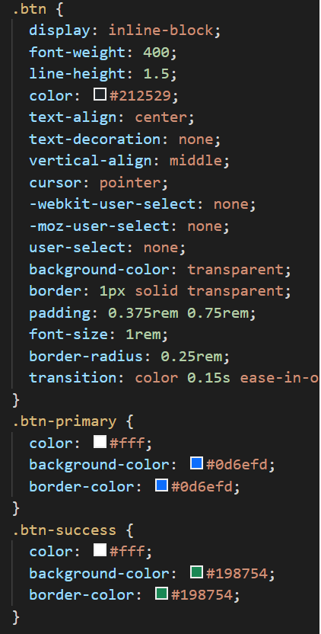
８，コンポーネント とは
Bootstrap のコンポーネントのほとんどは基本・修飾子命名法によって構成されています。できる限り共通のプロパティは .btn のような基本クラスにまとめ、個別のスタイルは .btn-primary や .btn-success など、それぞれのバリアントにまとめています。
修飾子クラスを作るためには、Sass マップをループする @each を利用しています。これは $theme-colors を使いコンポーネントのバリアントを生成する際や、各ブレークポイントのバリアントを作る際に特に有用です。Sass マップをカスタマイズし再コンパイルすると、変更はこれらのループに自動的に反映されます。
※from: https://getbootstrap.jp/docs/5.0/customize/components/
8
Notes:
8

Slide 10
９， JavaScript プラグイン とは
いくつかのコンポーネントで Popper.js と JavaScript プラグインが必要です。 JavaScript を必要とするコンポーネント
Alerts for dismissing
Buttons for toggling states and checkbox/radio functionality
Carousel for all slide behaviors, controls, and indicators
Collapse for toggling visibility of content
Dropdowns for displaying and positioning (also requires Popper)
Modals for displaying, positioning, and scroll behavior
Navbar for extending our Collapse plugin to implement responsive behavior
Toasts for displaying and dismissing
Tooltips and popovers for displaying and positioning (also requires Popper)
Scrollspy for scroll behavior and navigation updates
※from: https://getbootstrap.jp/docs/5.0/getting-started/introduction/
9
Notes:
9

Slide 11
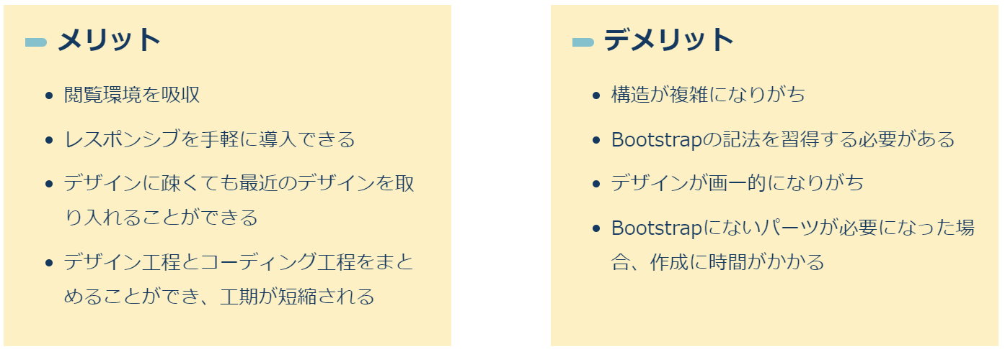
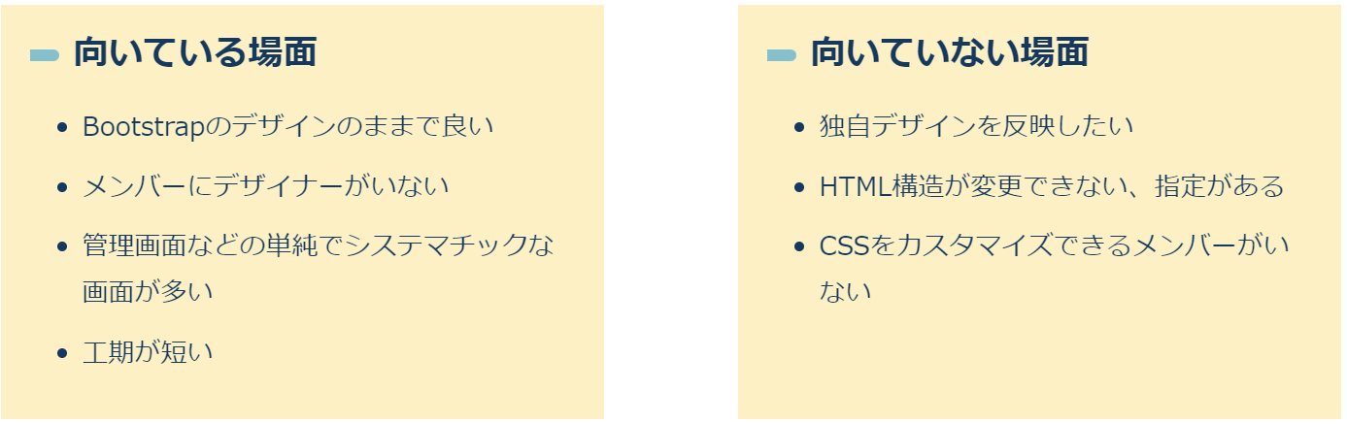
１０，メリット＆デメリット
※from: https://websas.jp/column/bootstrap
10
Notes:
10

Slide 12
１１，efwからBootstrapの利用
Efw4.05.XXXから、Bootstrapの利用は、以下のようにmajorを設定できるようにしました。major設定値は、2,3,4,5です。バージョン1を設定できません。major設定しない場合、デフォルト値は4にしています。
Bootstrapのthemeを利用したい場合、Clientタグおよびtheme属性を利用できません。Clientタグをやめて、個別のJavascriptとcssを取り込むようにしてください。
<%@ page language="java" contentType="text/html; charset=UTF-8"
pageEncoding="UTF-8"%>
<%@ taglib prefix="efw" uri="efw"%>
<!DOCTYPE html>
<HTML>
<HEAD>
<efw:Client lang="jp" mode="bootstrap" major="4"/>
</HEAD>
<BODY>
・・・
</BODY>
</HTML>
11
Notes:
11

Slide 13
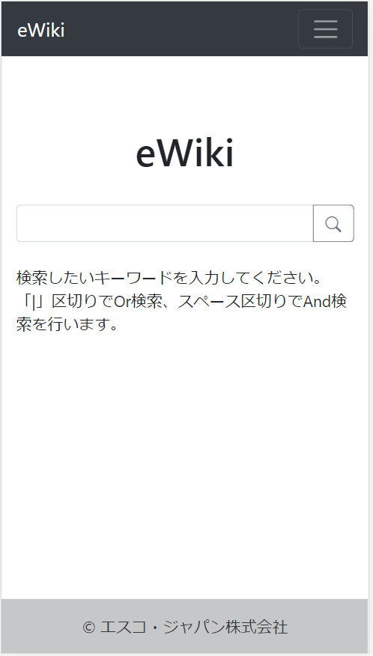
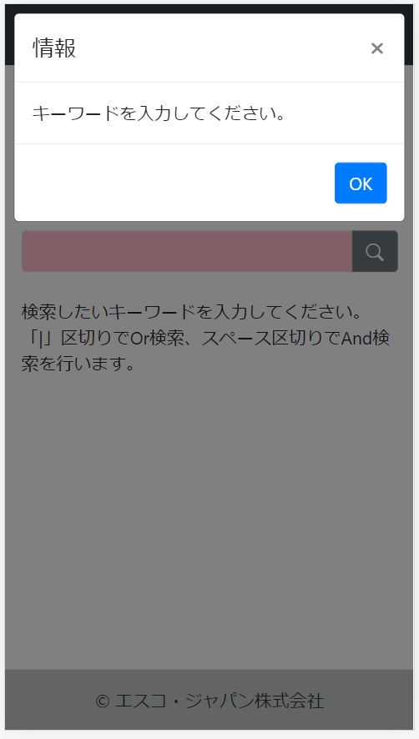
１２，efwからBootstrapの利用ーイメージ例
Efwは、サーバサイトjsからクライアントを制御する仕組みですから、新しいデザインパターンの場合、以下のパーツをEfwに組み込みします。
アラートダイアログ
確認ダイアログ
実行中ダイアログ
ほかの要素はアプリ範囲と
認識してください。
12
Notes:
12

